Slide 1
Совет кураторов Университета ИТМО
Санкт-Петербург, 2017

Slide 2
Отдел совета кураторов Университета ИТМО
13 февраля 2017

Slide 3
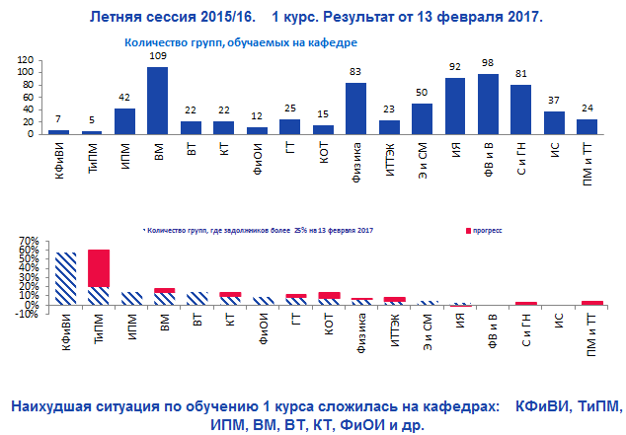

Slide 4
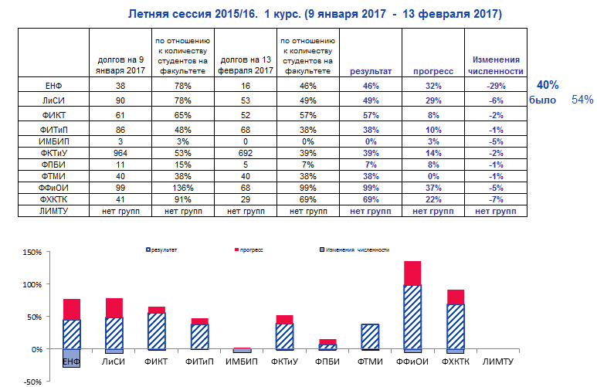

Slide 5
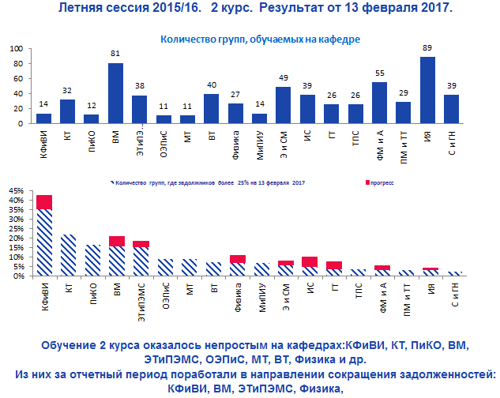

Slide 6
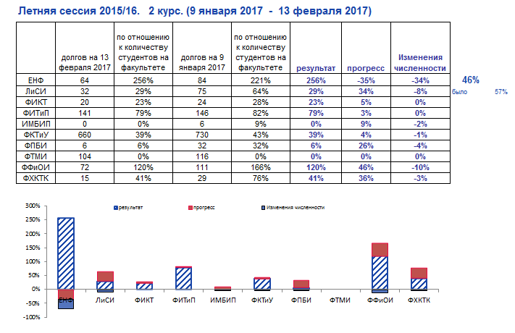

Slide 7
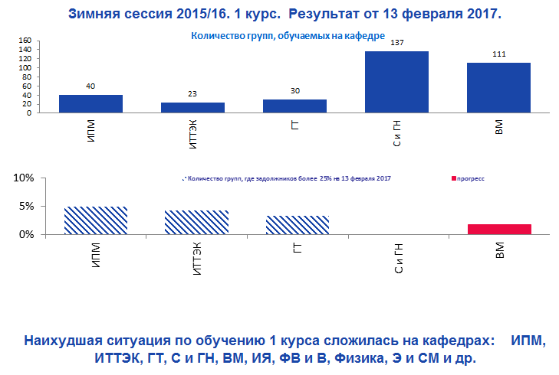

Slide 8
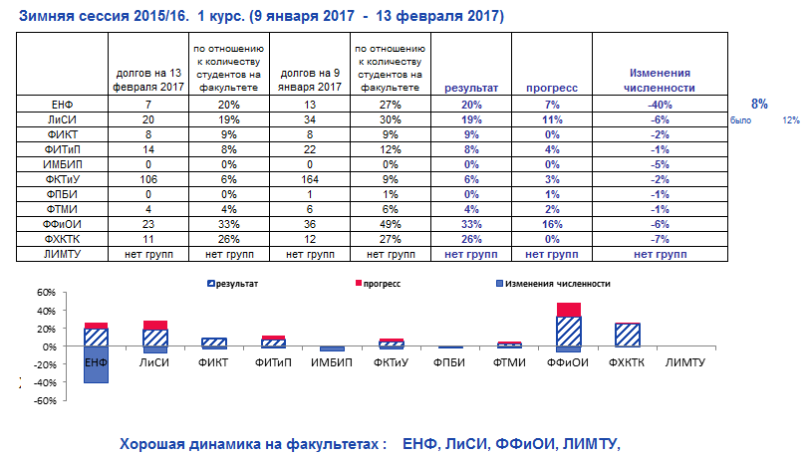

Slide 9
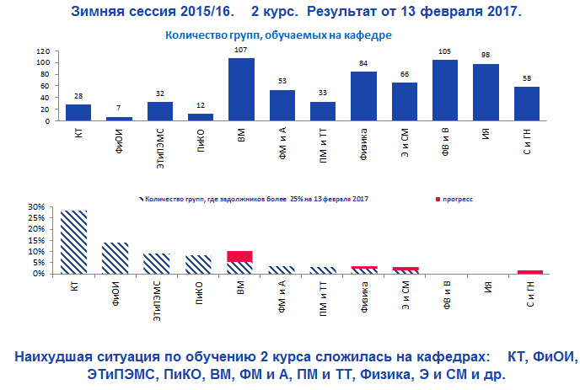

Slide 10
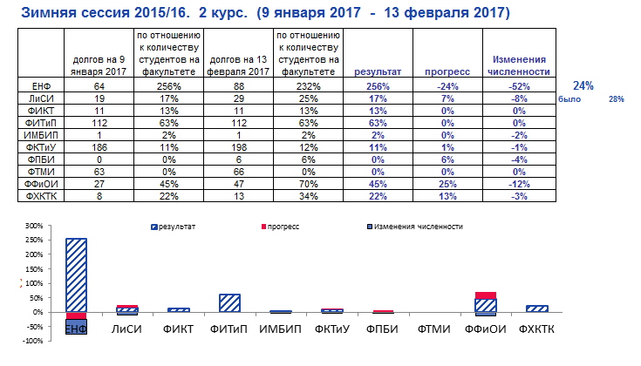

Slide 11
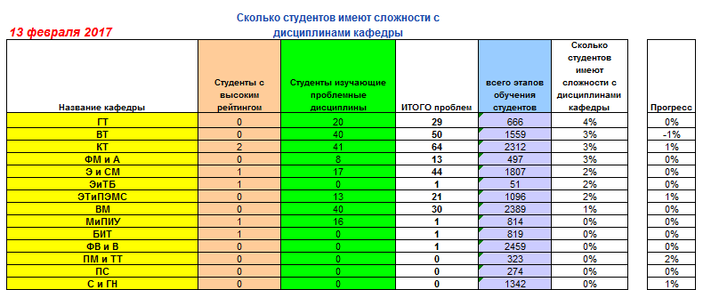
Статистика кафедр

Slide 12
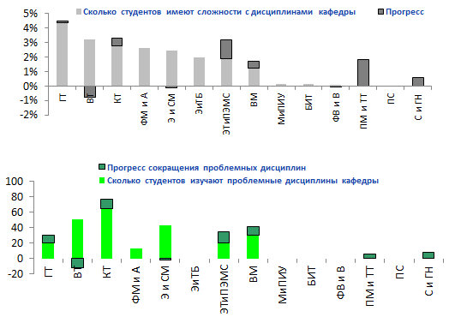
Статистика кафедр

Slide 13
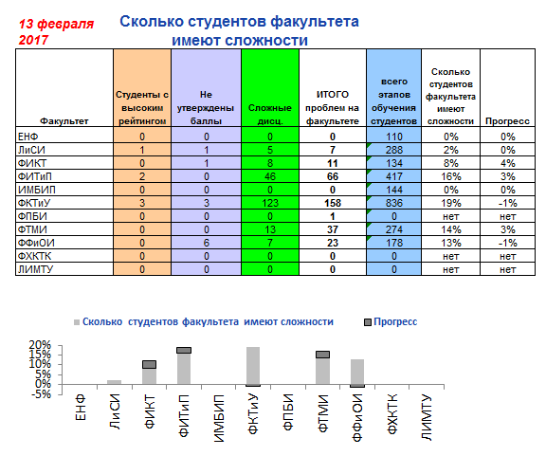

Slide 14
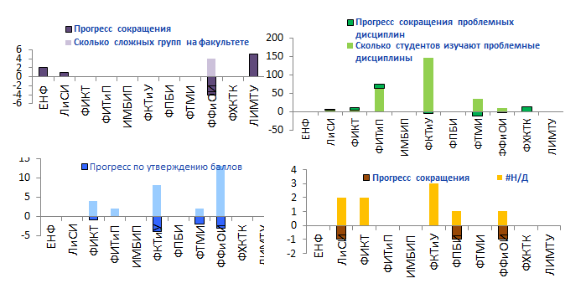
Статистика факультетов

Slide 15
СПАСИБО!

